Slide 1
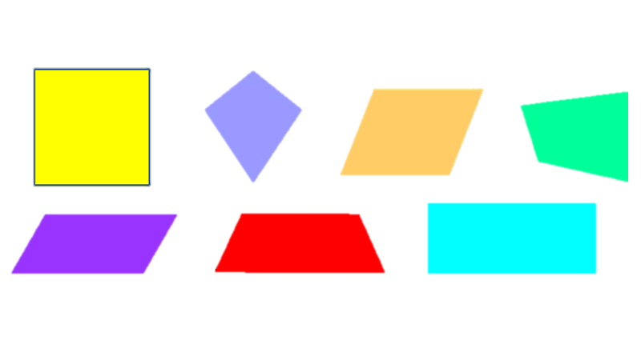
CHÀO MỪNG CÁC EM ĐẾN VỚI TIẾT HỌC HÔM NAY

Slide 2






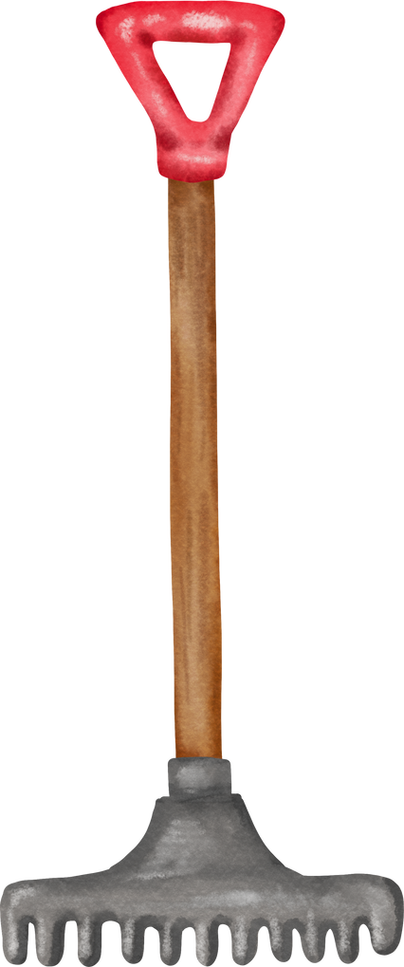

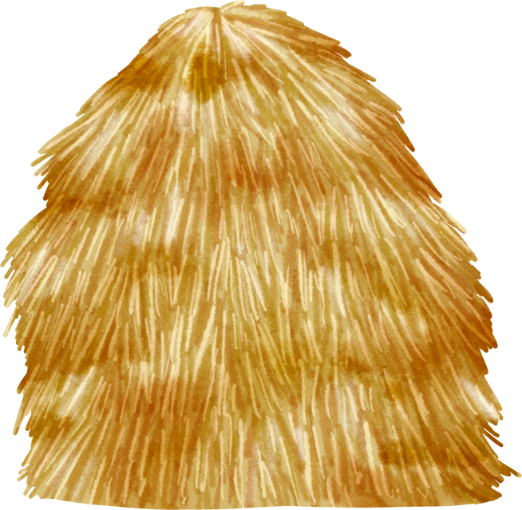
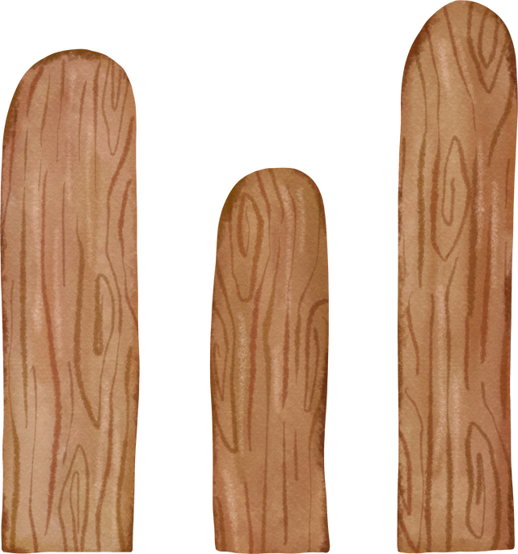
TRÒ CHƠI HÁI CAM

Slide 3


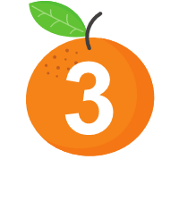


4
5
Notes:
Bấm vào từng quả cam để mở câu hỏi. Nếu HS trả lời đúng thì bấm tiếp quả cam đó lần 2 để hái cam.
Sau khi HS trả lời hết các câu hỏi, bấm “Tiếp theo” để đến nội dung bài học.

Slide 4



?
Câu 1. Khẳng định nào sau đây là đúng?
A. Tứ giác có hai cạnh đối song song là hình bình hành.
B. Tứ giác có hai cạnh đối bằng nhau là hình bình hành.
C. Tứ giác có hai góc đối bằng nhau là hình bình hành.
D. Tứ giác có các cạnh đối song song là hình bình hành.
Notes:
HS trả lời xong, bấm “Quay về” để mở tiếp các câu hỏi khác.

Slide 5
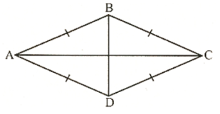

Câu 2: Tứ giác dưới đây là hình thoi theo dấu hiệu nào?
A. Tứ giác có 4 cạnh bằng nhau
C. Tứ giác có hai đường chéo vuông góc
B. Hình bình hành có hai đường chéo bằng nhau
D. Tứ giác có hai đường chéo giao nhau tại trung điểm mỗi đường
Notes:
HS trả lời xong, bấm “Quay về” để mở tiếp các câu hỏi khác.

Slide 6


Câu 3: Khẳng định nào sau đây là sai?
A. Hình chữ nhật có hai đường chéo bằng nhau.
B. Hình chữ nhật có hai đường chéo cắt nhau tại trung điểm mỗi đường.
C. Hình chữ nhật có hai cạnh kề bằng nhau.
D. Trong hình chữ nhật, giao của hai đường chéo là tâm của hình chữ nhật đó.
Notes:
HS trả lời xong, bấm “Quay về” để mở tiếp các câu hỏi khác.

Slide 7
Câu 4: Trong các khẳng định sau, khẳng định nào sai?
a) Tứ giác có hai đường chéo bằng nhau là hình bình hành.
b) Tứ giác có hai cặp cạnh bằng nhau là hình bình hành.
c) Tứ giác có ba góc vuông là hình chữ nhật.
d) Tứ giác có ba cạnh bằng nhau là hình thoi.

Slide 8
Câu 5:Trong các khẳng định sau, Khẳng định nào sai?
a) Tứ giác có hai đường chéo bằng nhau và hai cặp cạnh đối bằng nhau là hình chữ nhật.
b) Tứ giác có các cạnh đối bằng nhau là hình bình hành.
c) Tứ giác có hai cạnh song song và hai đường chéo bằng nhau là hình thang cân.
d) Tứ giác có hai cạnh song song và hai cạnh bên bằng nhau là hình thang cân.

Slide 9
BÀI TẬP CUỐI CHƯƠNG III

Slide 10
Nhóm 1: Vẽ sơ đồ tư duy
Hình thoi, tính chất.
Dấu hiệu nhận biết hình thoi.
Nhóm 3: Vẽ sơ đồ tư duy
Hình vuông, tính chất.
Dấu hiệu nhận biết hình vuông
Nhóm 2 : Vẽ sơ đồ tư duy
Hình chữ nhật, tính chất.
Dấu hiệu nhận biết hình chữ nhật.
Nhóm 4: Thảo luận nhóm trả lời câu hỏi:
Hình bình hành, tính chất.
Dấu hiệu nhận biết hình bình hành.

Slide 11
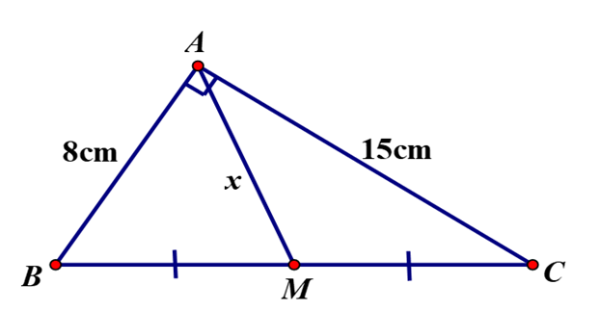
BÀI TẬP
Bài tập 1: Cho tam giác ABC vuông tại A. Tính x là độ dài trung tuyến AM, biết AB = 12cm,
AC = 35 cm
Do ∆ABC vuông tại A (gt)
Nên BC² = AB² + AC²
= 12² + 35² = 1369
BC = 37cm
Ta có, ∆ABC vuông tại A (gt)
Mà BM = MC = BC:2 (gt)
AM = BC:2
Hay x = 37:2 = 18,5 cm

Slide 12
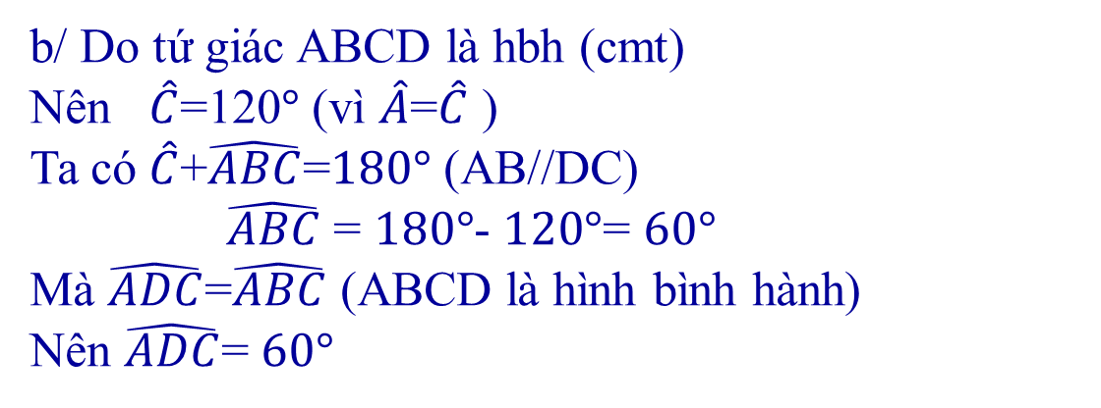
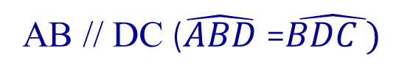
Bài tập 2: Cho tứ giác ABCD có:$\hat{DAB }$=$120°$
a/ Chứng minh tứ giác ABCD là hình bình hành.
b/ Tính số đo các góc còn lại trong hình bình hành ABCD.
a/ Xét tứ giác ABCD, ta có:
b/ Do tứ giác ABCD là hbh (cmt)
Nên $\hat{C}$=120$°$ (vì $\hat{A}$=$\hat{C}$ )
Ta có $\hat{C}$+$\hat{ABC}$=$180°$ (AB//DC)
$\hat{ABC}$ = $180°$- $120°$= $60°$
Mà $\hat{ADC}$=$\hat{ABC}$ (ABCD là hình bình hành)
Nên $\hat{ADC}$= $60°$
AB // DC ($\hat{ABD}$ =$\hat{BDC )}$
AB = DC (gt)
Tứ giác ABCD là hình bình hành

Slide 13
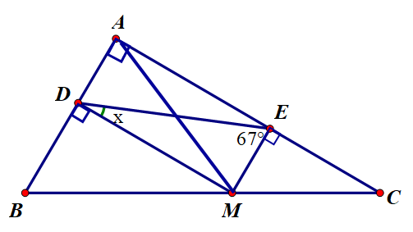
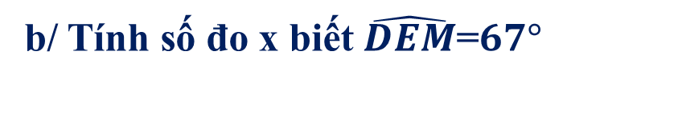
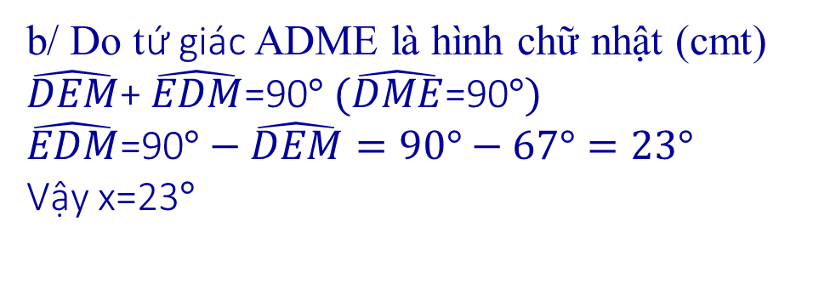
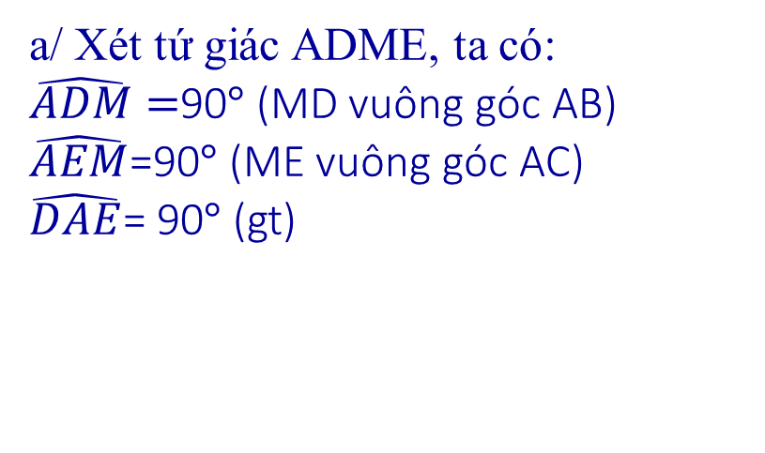
Bài tập 3: Cho tam giác ABC vuông tại A, điểm M bất kì trên cạnh BC. Gọi D và E theo thứ tự là chân đường vuông góc kẻ từ M đến AB và AC.
a/ Chứng minh AM = DE.
b/ Tính số đo x biết $\hat{DEM}$=$67°$
a/ Xét tứ giác ADME, ta có:
$\hat{ADM}=$90$°$ (MD vuông góc AB)
$\hat{AEM}$=90$°$ (ME vuông góc AC)
$\hat{DAE}$= 90$°$ (gt)
b/ Do tứ giác ADME là hình chữ nhật (cmt)
$\hat{DEM}$+ $\hat{EDM}$=90$° (\hat{DME}$=90$°)$
$\hat{EDM}$=90$°−\hat{DEM}=90°−67°=23°$
Vậy x=23$°$
tứ giác ADME là hình chữ nhật
AM = DE

Slide 14
HƯỚNG DẪN VỀ NHÀ
01
02
03
Ôn tập kiến thức đã học chương III
Hoàn thành bài tập 8,9
Chuẩn bị bài sau

Slide 15
HẸN GẶP LẠI CÁC EM TRONG TIẾT HỌC SAU!

